Slide 1
SpotBook
Клиент-серверное мобильное приложение «Личный путеводитель»
Личный путеводитель
Выполнил: Бондаренко И.В.
Тема: разработка клиент-серверного мобильного приложения SpotBook
Курсовая работа · 2026

Slide 2
SpotBook
02
Введение и актуальность
Во время поездок и прогулок пользователь часто сохраняет места в разных источниках: заметках, галерее, картах и мессенджерах. Из-за этого сложно быстро найти адрес, фото, личный комментарий и понять, было место уже посещено или только запланировано.
Разрозненность данных
Нужен быстрый локальный доступ
Нужна простота использования
Фотографии, адреса и заметки обычно лежат отдельно, поэтому личная коллекция мест быстро становится неудобной.
Карточки должны открываться на устройстве без постоянной загрузки данных с сервера.
Карточка создаётся за несколько шагов: название, адрес, статус, оценка, комментарий и фотография.
Решение: клиент-серверное приложение SpotBook, где личные карточки мест хранятся локально в Room, а при необходимости синхронизируются с backend-сервером на Ktor.

Slide 3
SpotBook
03
Цель и задачи проекта
Цель: разработать клиент-серверное мобильное приложение для хранения личной коллекции мест, их группировки, просмотра фотографий и ручной синхронизации между Android-клиентом и сервером.
1
Проектирование
2
Backend
3
Android-клиент
описать требования, сценарии использования, архитектуру и модель данных
создать Ktor REST API, JWT-авторизацию, SQLite и хранение фотографий
реализовать Compose-экраны, навигацию, ViewModel и Room
4
Синхронизация
5
Проверка
сделать ручной экспорт и импорт данных с учётом статусов записей
проверить запуск, CRUD, группы, фото, ориентацию и работу с сервером

Slide 4
SpotBook
04
Сравнение SpotBook с аналогами
Аналог
Сильные стороны
Слабые стороны
Отличие SpotBook
Google Maps
карты, навигация, маршруты, отзывы, большая база мест
мало настраиваемых полей для личных карточек; зависимость от Google-аккаунта
SpotBook хранит собственные карточки с фото, оценкой, статусом и группами
Notion
гибкие базы данных, заметки, вложения, собственные поля
нет готового сценария для мест: статусов посещения, групп и синхронизации с backend
SpotBook сразу ориентирован на личную коллекцию мест и работает с локальной Room-базой
TripAdvisor
отзывы, рейтинги, подборки, туристические рекомендации
акцент на публичной информации и рекомендациях, а не на личных заметках пользователя
SpotBook предназначен для приватного хранения посещённых и запланированных мест
Mapstr
личная карта, теги, комментарии, сохранение мест
логика хранения и синхронизации скрыта внутри сервиса; меньше контроля над обменом данными
SpotBook даёт ручной экспорт и импорт между телефоном и собственным Ktor-сервером
Sygic Travel /
Tripomatic
планирование поездок, маршруты, офлайн-карты
лучше подходит для маршрутов, чем для долгосрочной базы личных карточек
SpotBook проще и сфокусирован на хранении карточек, группах и фотографиях
Вывод: SpotBook не заменяет карты и туристические сервисы, а закрывает задачу личного хранения карточек мест с локальной базой и ручной синхронизацией.

Slide 5
SpotBook
05
Функциональные требования
Авторизация
Карточки мест
Фотографии
регистрация и вход по email/password; пароль хранится только в виде хэша; защищённые запросы идут с JWT.
создание, просмотр, редактирование, удаление, статус «Хочу посетить» / «Посещено», оценка и комментарий.
пользователь выбирает одно фото; оно сохраняется локально и может быть отправлено на сервер.
Группы
Локальное хранение
Ручная синхронизация
создание групп, просмотр карточек внутри группы, удаление связи без удаления самой карточки.
данные сначала сохраняются в Room; записи имеют syncStatus: SYNCED, NOT_SYNCED или DELETED.
экспорт отправляет локальные изменения на backend, импорт загружает актуальные данные пользователя.
Дополнительно: сохранение авторизации при повторном входе в приложение и корректная работа при повороте экрана.

Slide 6
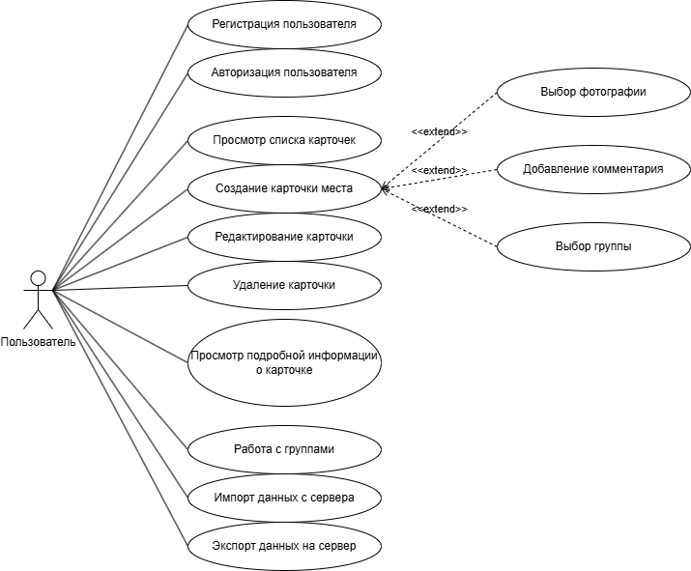
SpotBook
06
Варианты использования
• регистрация и вход пользователя
• создание карточки места с адресом, оценкой и фото
• просмотр списка и подробной информации о карточке
• редактирование, удаление и изменение статуса посещения
• создание групп и привязка карточек к группе
• экспорт локальных изменений на сервер
• импорт серверных данных обратно на устройство
Главный актор — авторизованный пользователь. Сервер выполняет проверку токена и возвращает только данные текущего пользователя.

Slide 7
SpotBook
07
Технологии разработки
Android-клиент
Backend и база данных
Kotlin
Jetpack Compose
Material 3
Kotlin
Ktor
REST API
Navigation
ViewModel
Room
SQLite
JWT
PBKDF2 hash
Ktor Client
Coil
SharedPreferences
kotlinx.serialization
Multipart фото
Назначение: интерфейс, навигация, локальное хранение, работа с JWT и отправка запросов к серверу.
Назначение: регистрация, авторизация, проверка токена, REST-маршруты, SQLite и хранение файлов фотографий.

Slide 8
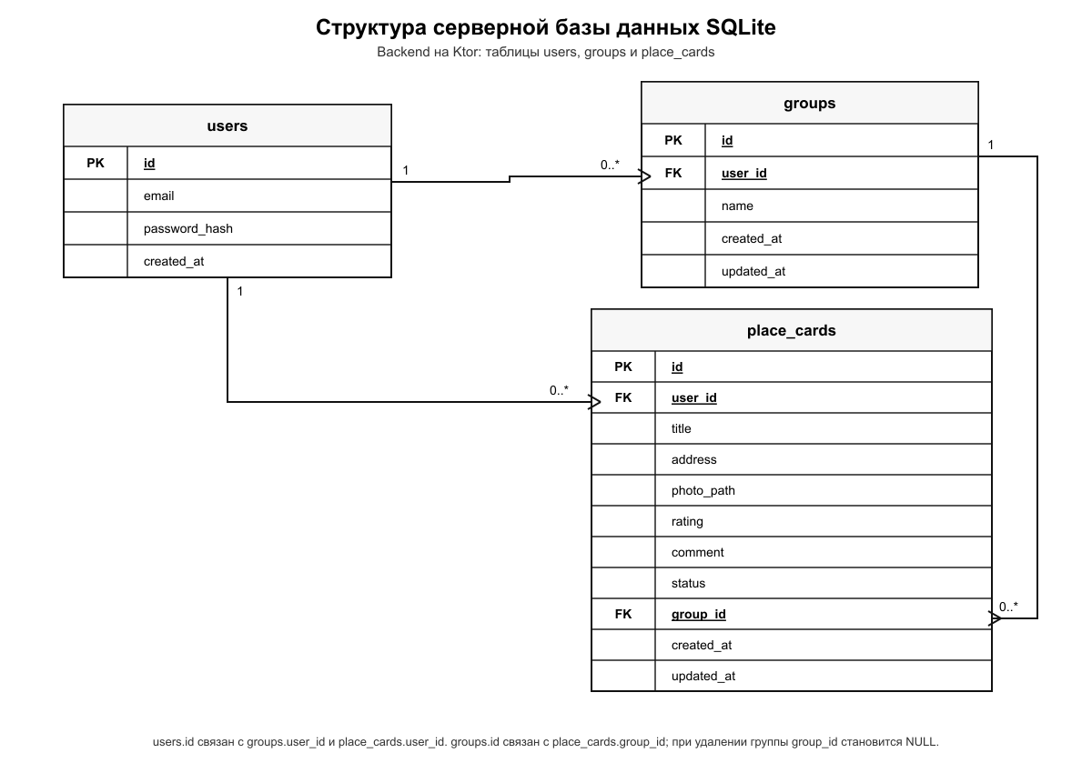
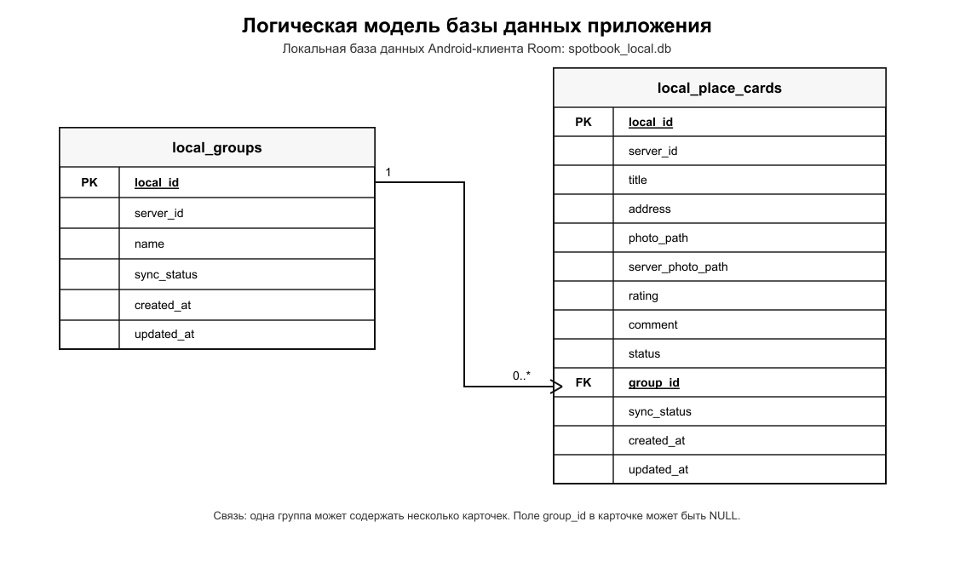
SpotBook
08
Модель хранения данных и синхронизация

Slide 9
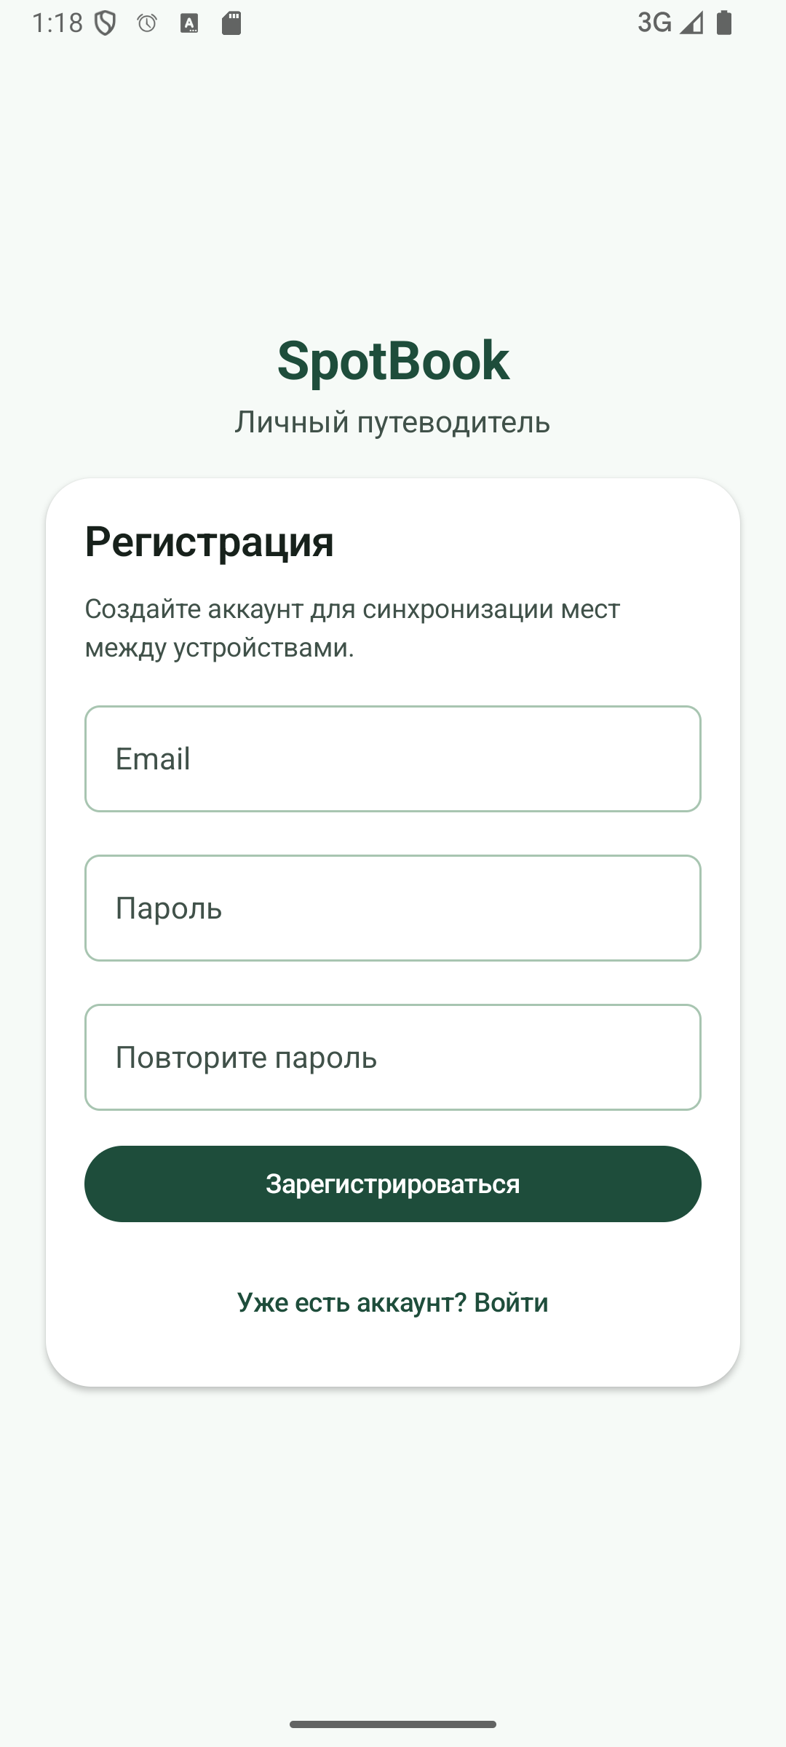
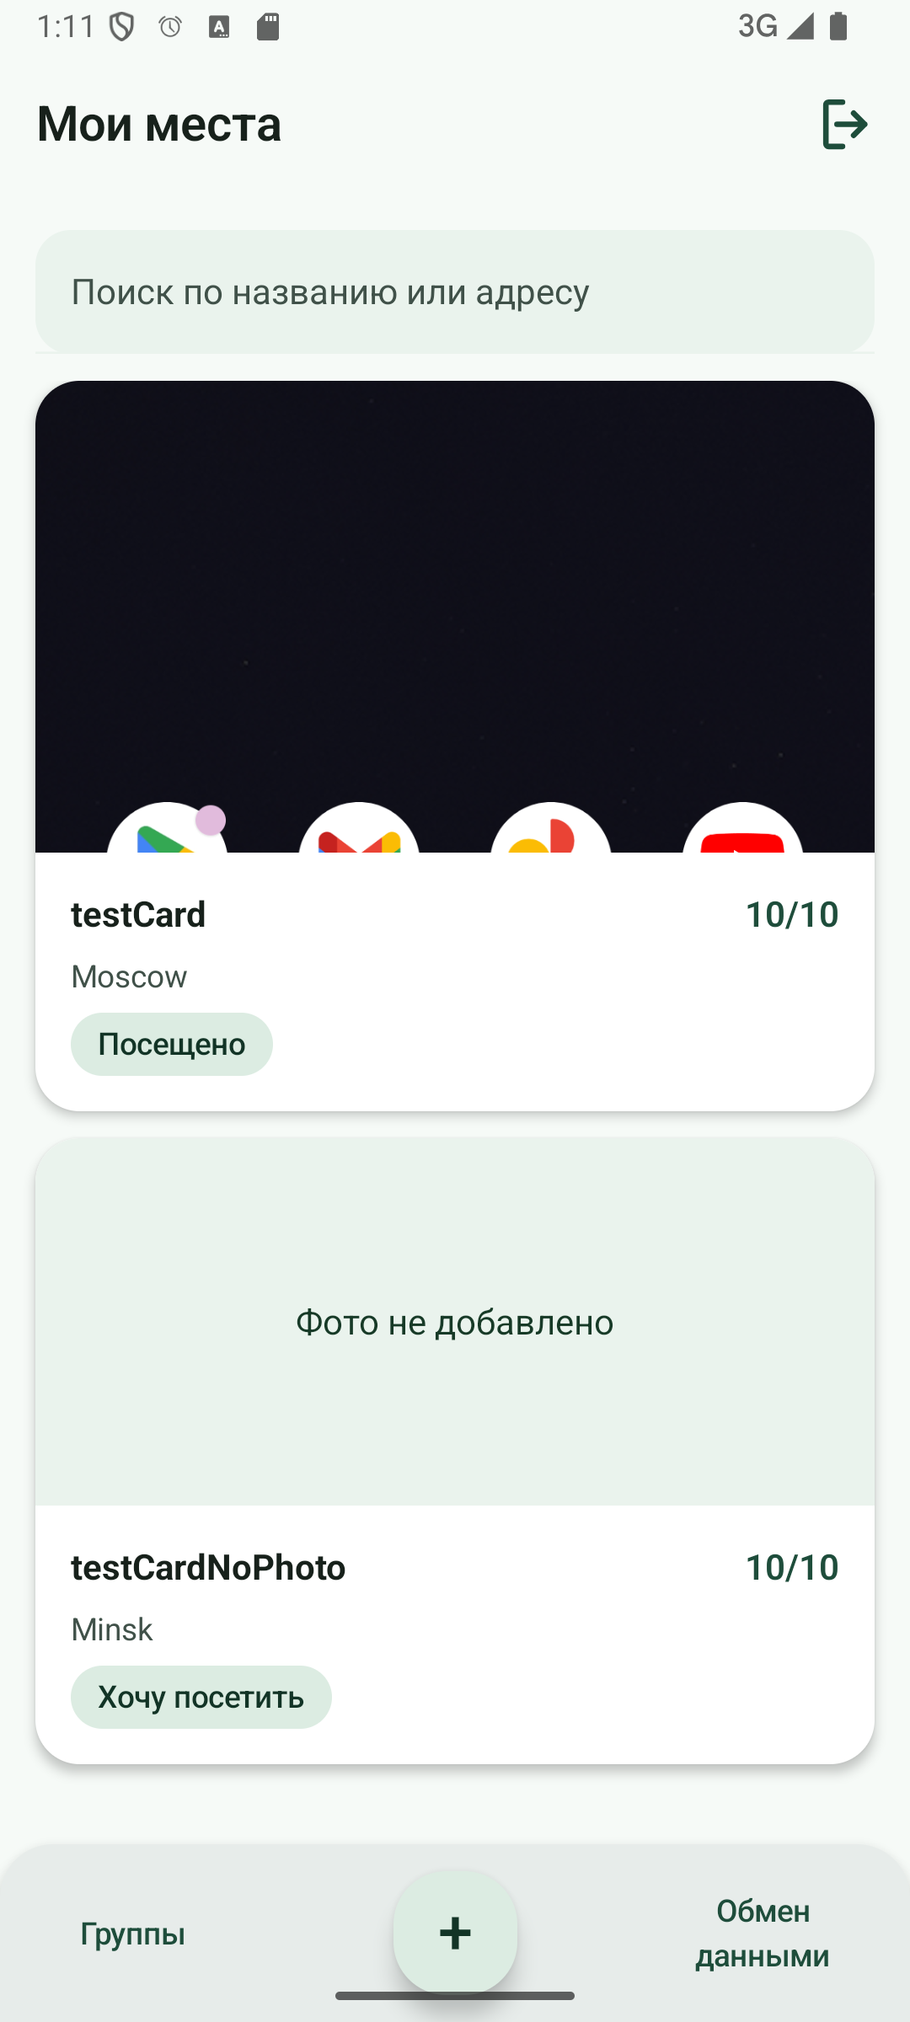
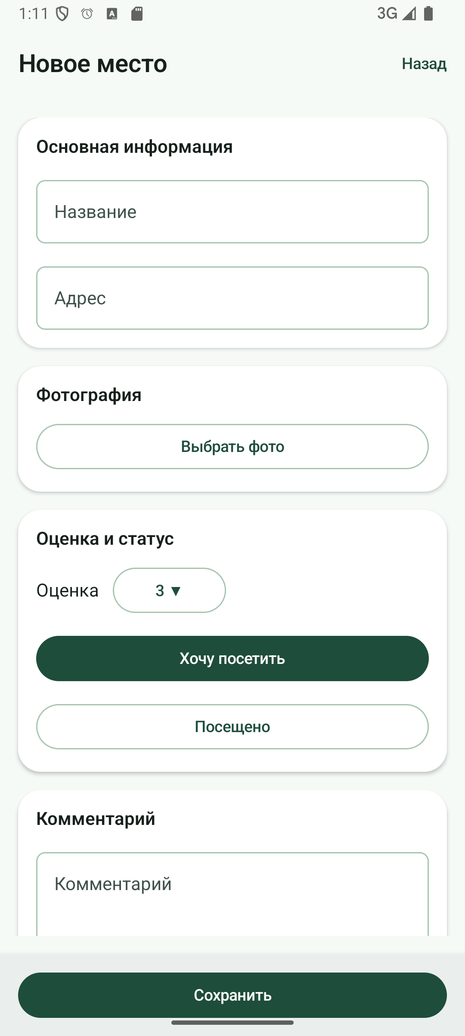
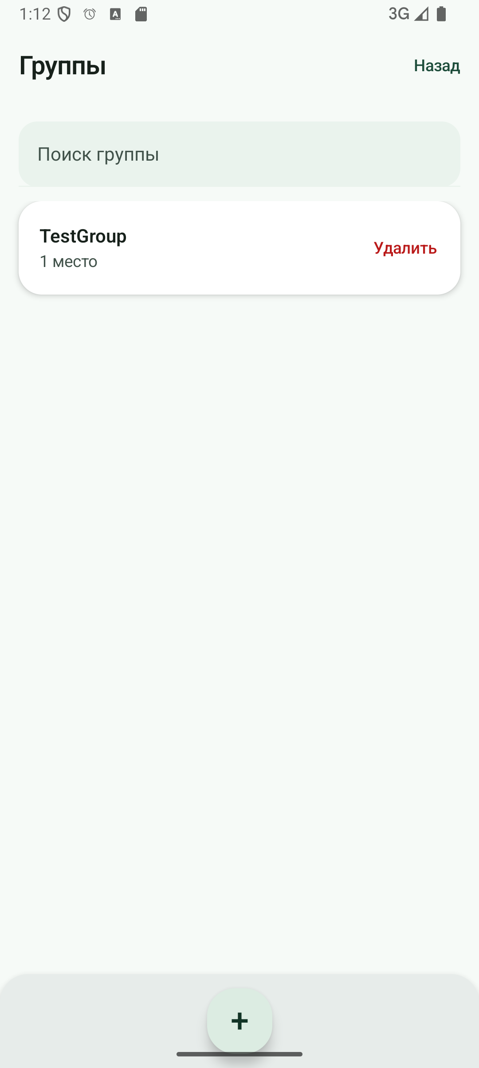
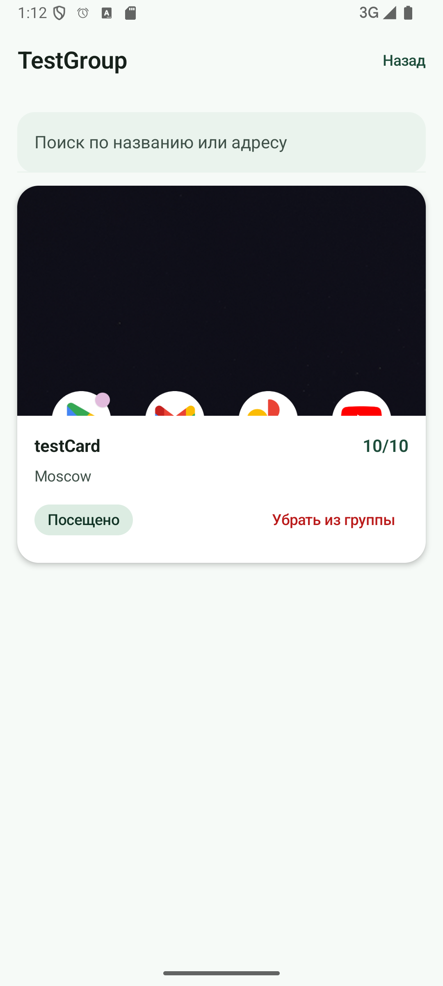
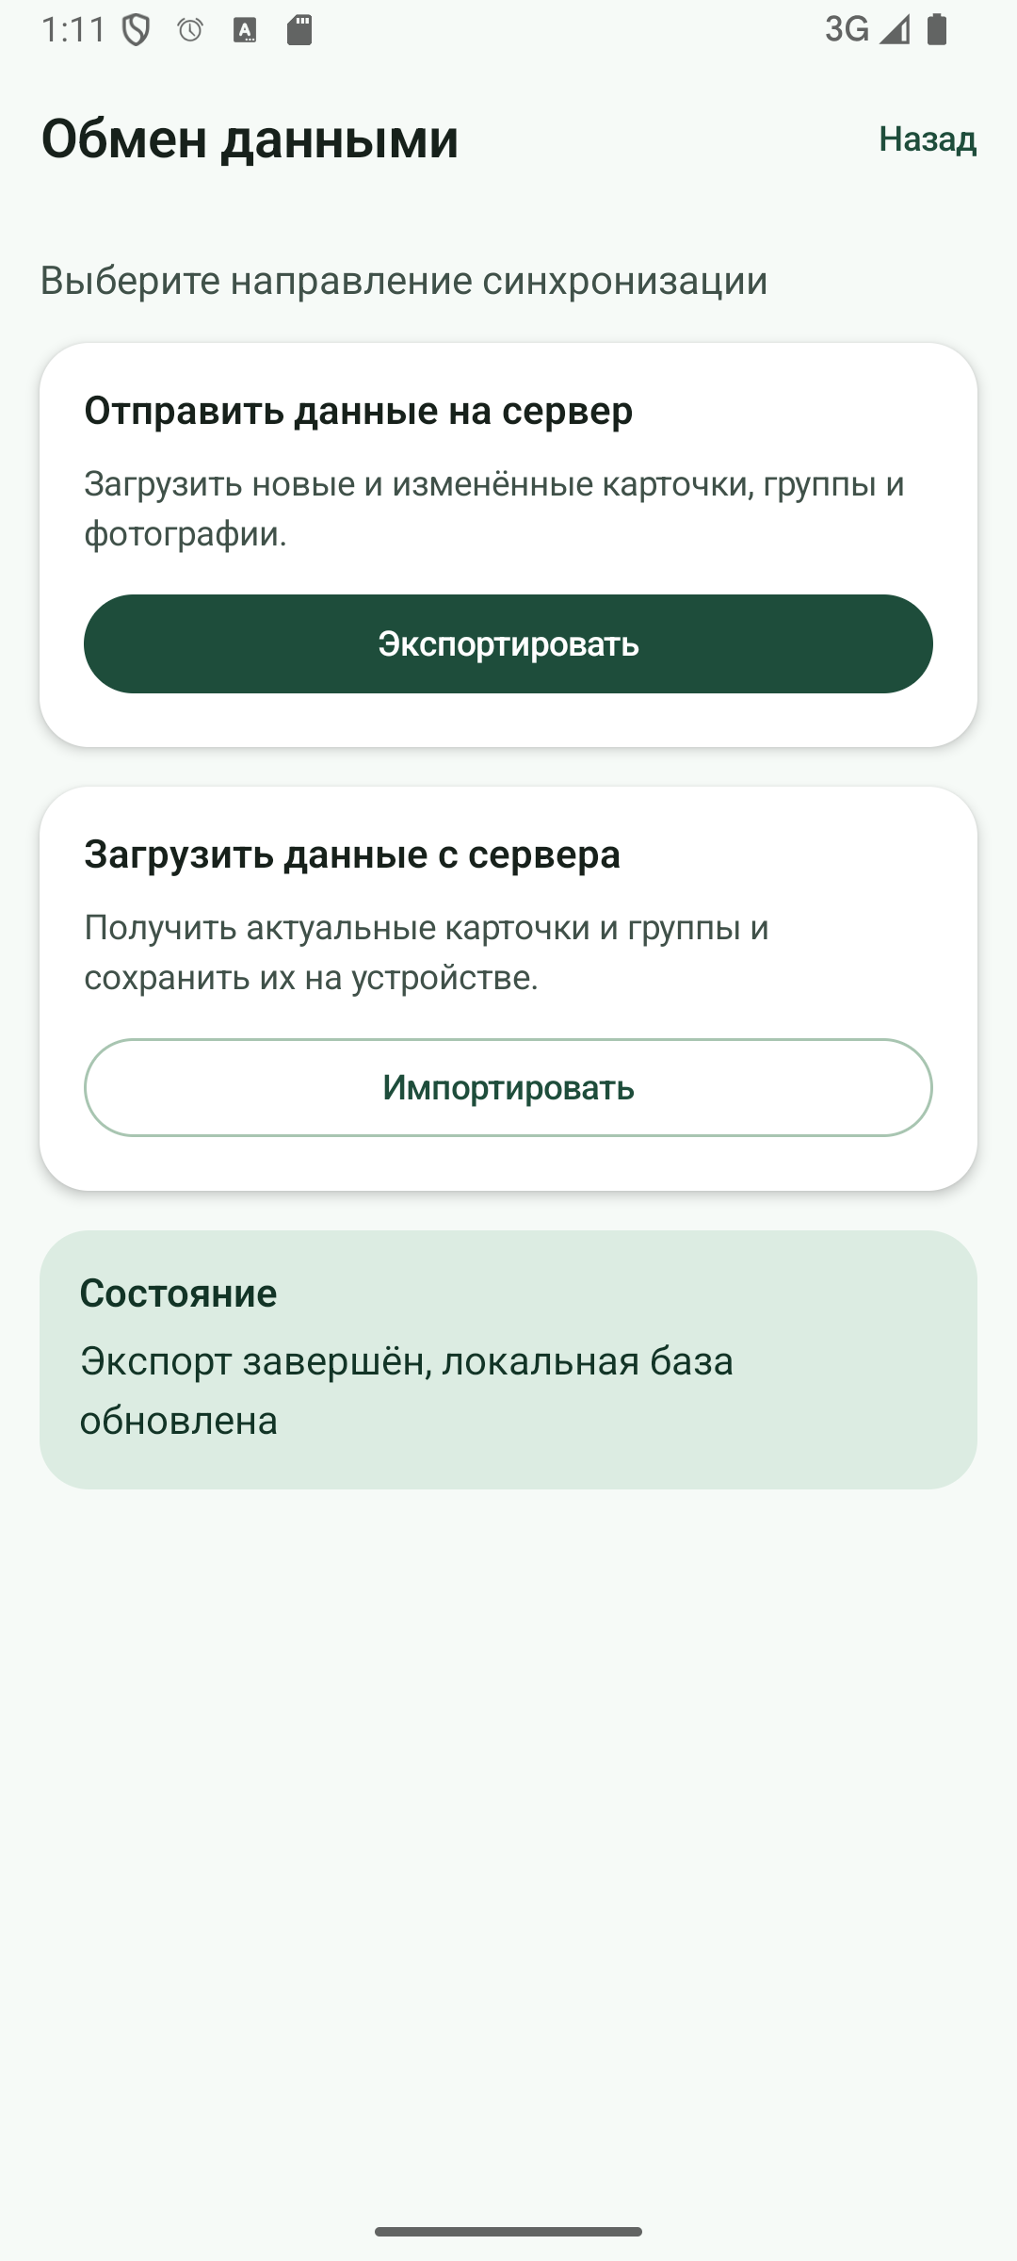
SpotBook
09
Основные экраны приложения

Slide 10
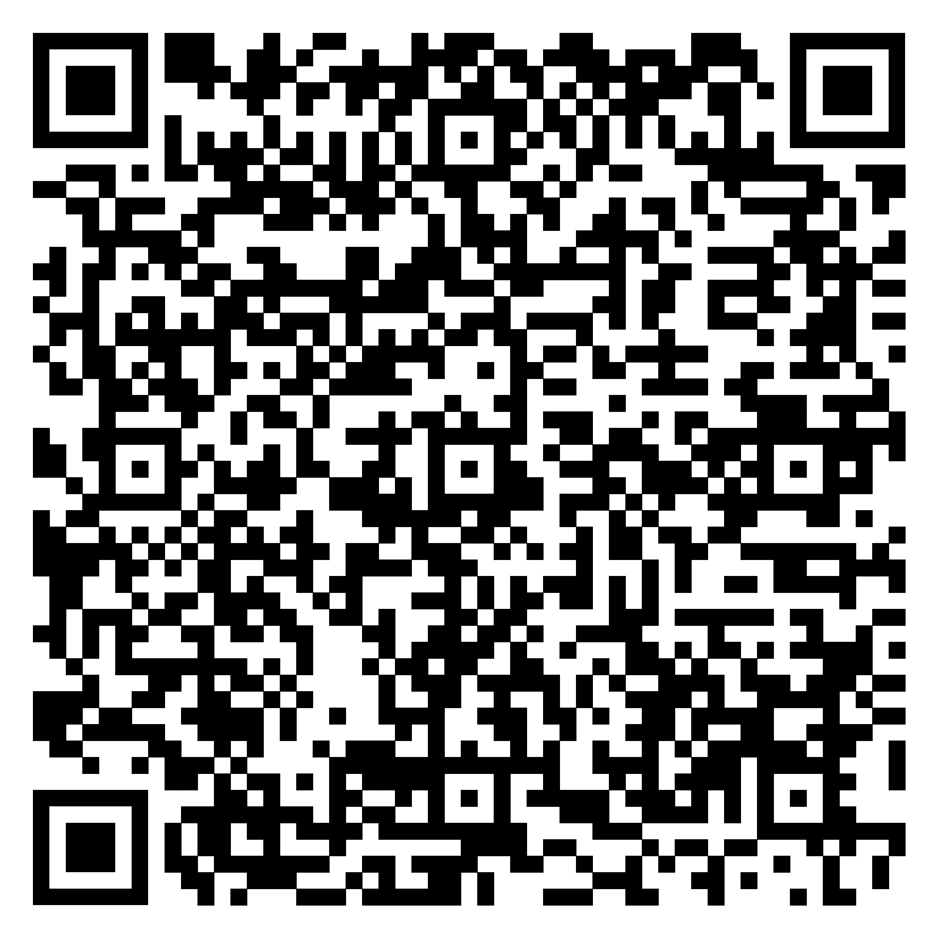
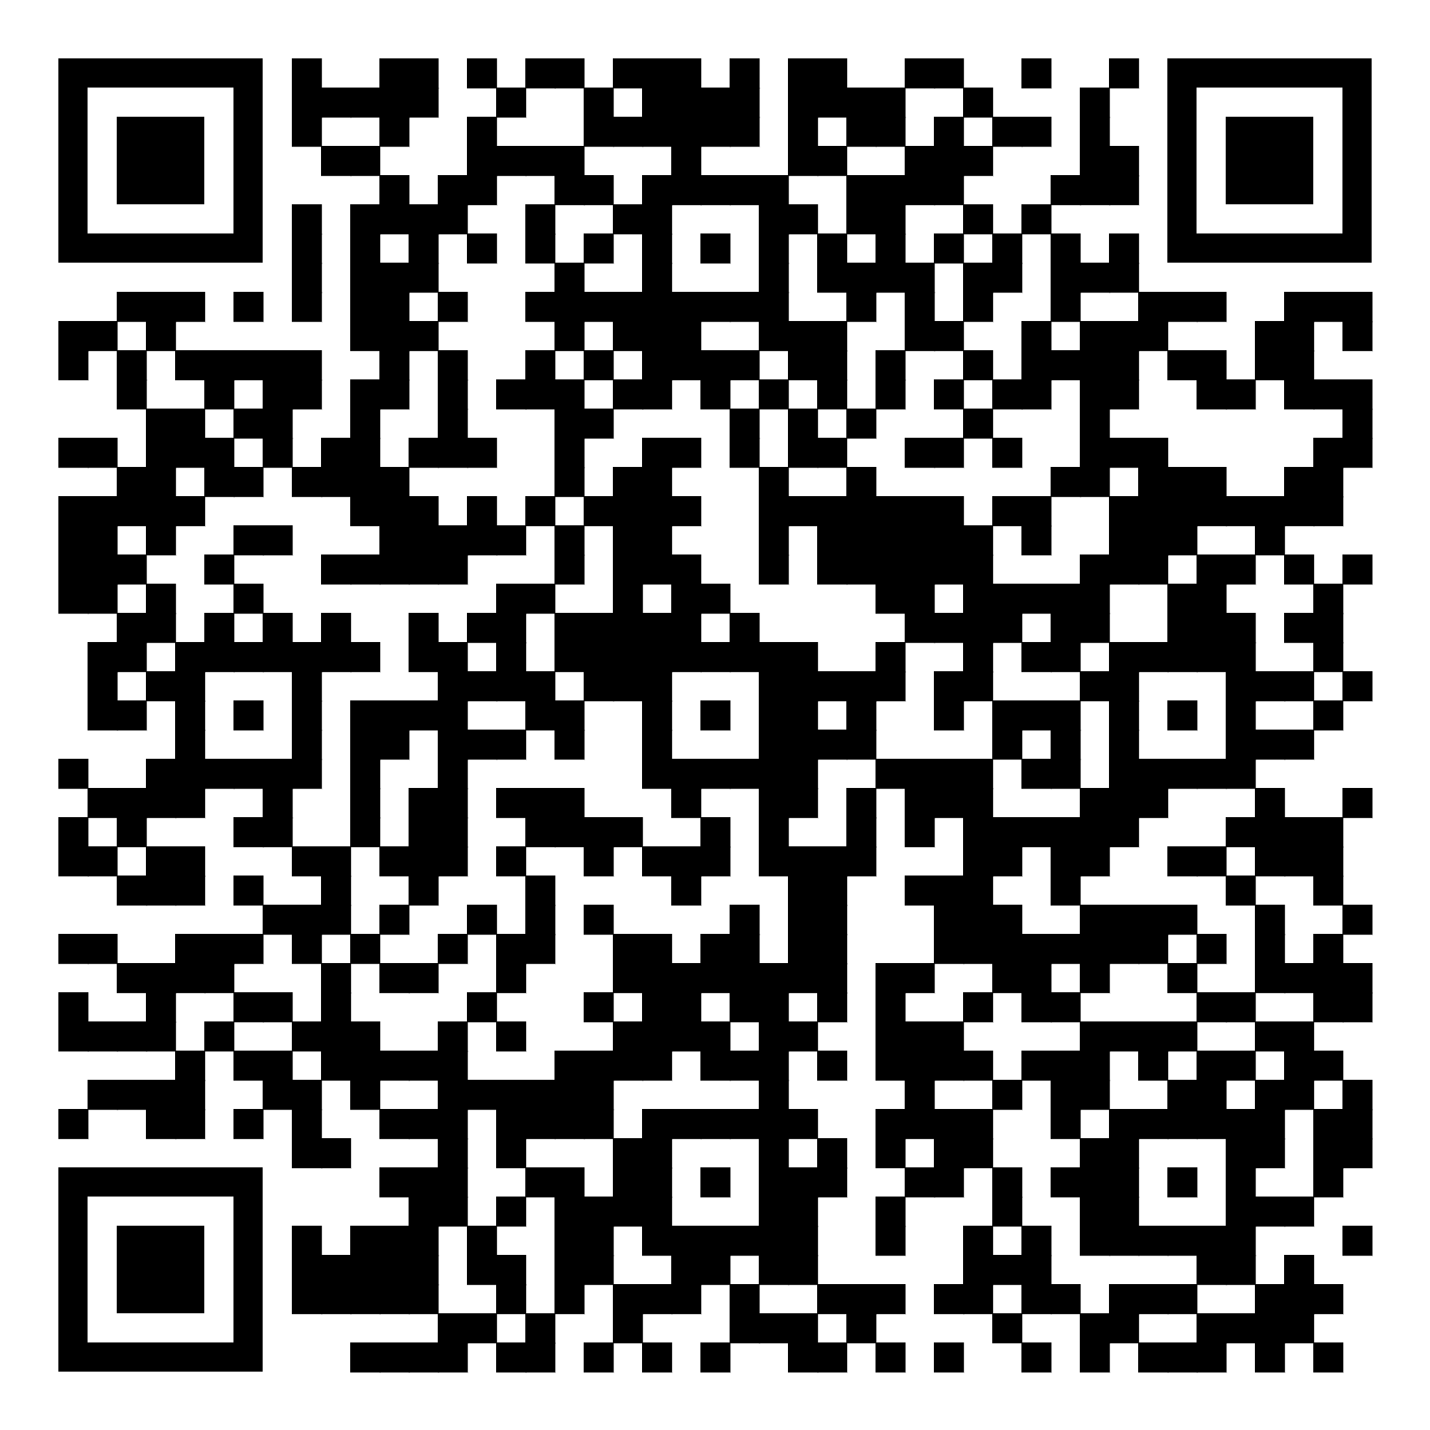
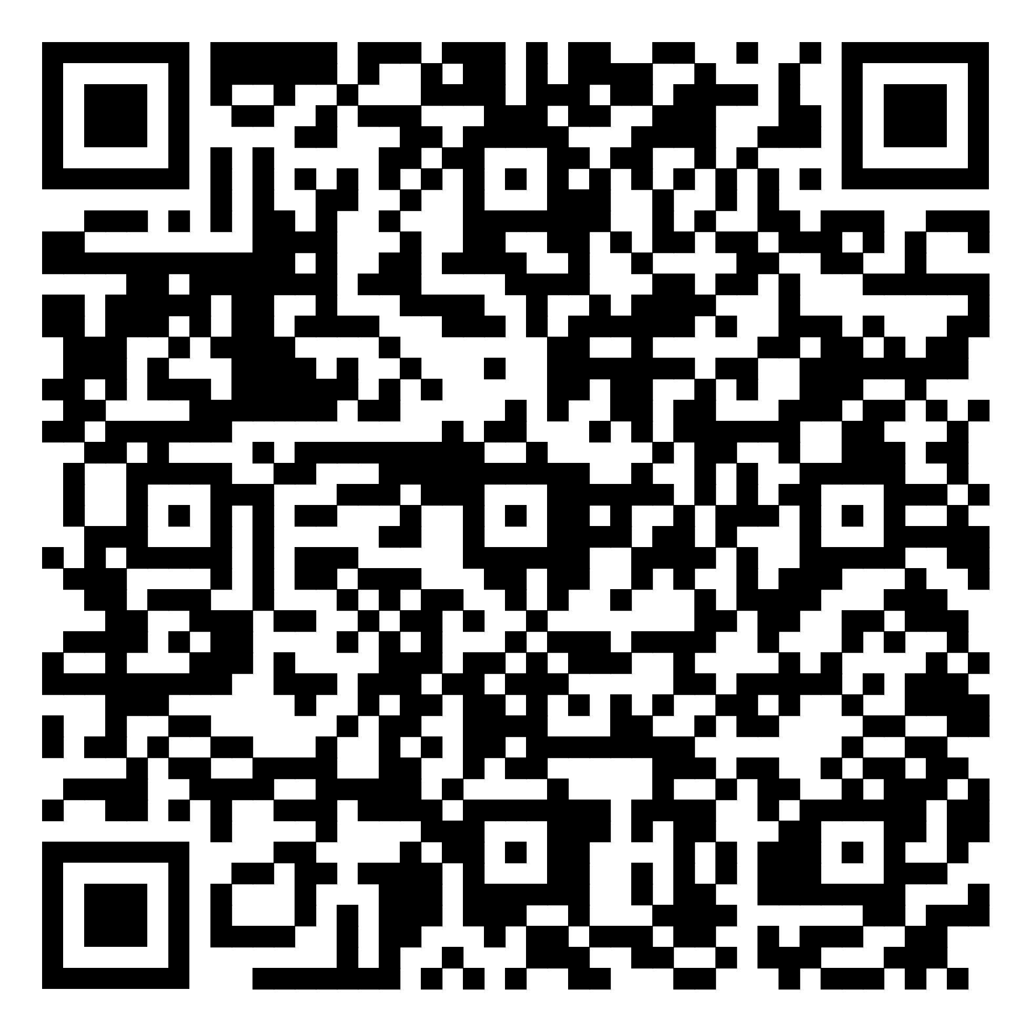
SpotBook
10
Заключение
Итоги работы
Разработано клиент-серверное Android-приложение SpotBook. Реализованы авторизация, карточки мест, группы, локальное хранение в Room, Ktor REST API, SQLite, загрузка фотографий и ручная синхронизация.
Видео с демонстрацией
работы приложения
Планы развития
• добавление нескольких фото
• автоматическая синхронизация
• обмен карточками и группами карточек с другими пользователями
Backend-репозиторий
Android-клиент

